Slide 1

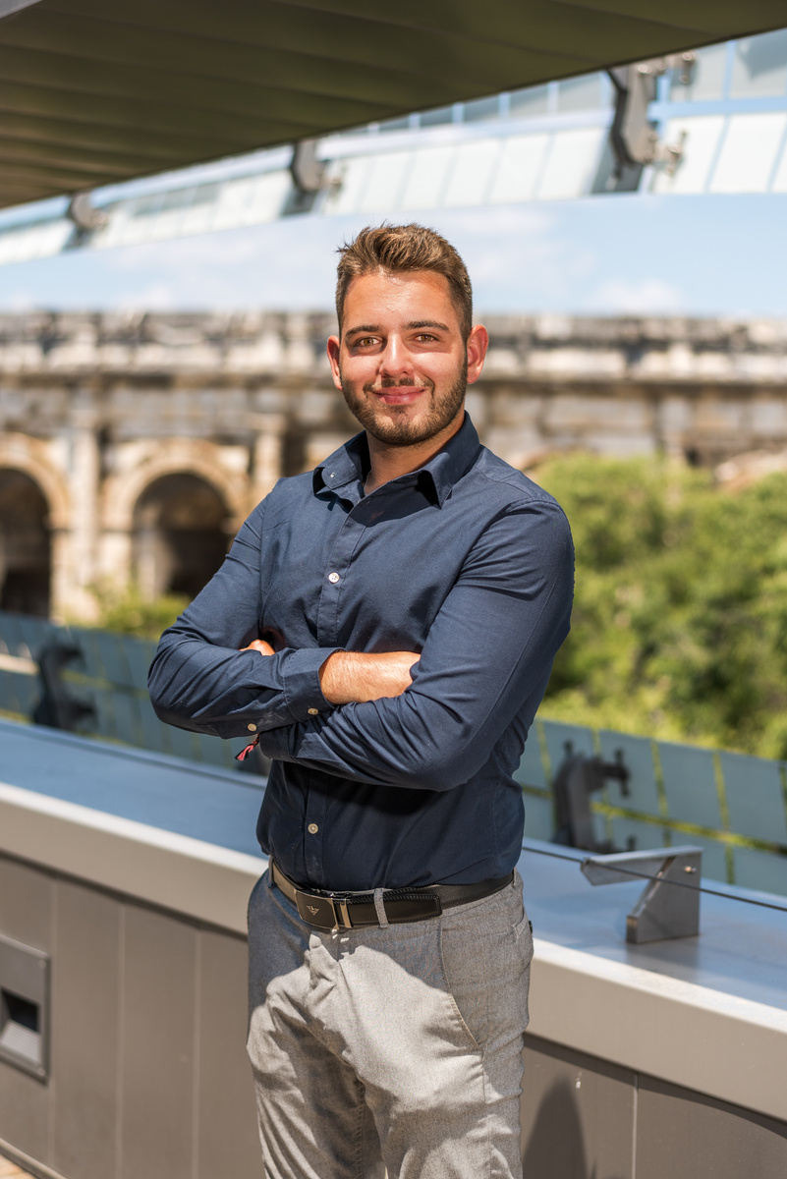







Alexandre LOPEZ
Chargé d’affaires
06 71 19 49 61
alexandrelopez@groupe-isoedre.fr
Formation et diplômes
Expériences professionnelles
LICENCE PROFESSIONNELLE Bâtiment et Construction OPTION : « Construction Durable et Encadrement de Chantier » à l’IUT de NARBONNE, 2020-2021
En Alternance
BTS Étude et Économie de la Construction au Lycée Léonard de VINCI à MONTPELLIER, 2018-2020 – En Alternance
BAC STI2D option : Architecture et Construction au Lycée LOUISE MICHEL à NARBONNE, 2016-2018
CHARGE D’AFFAIRES - MBIngénierie puis ISOEDRE - Depuis 2021
APPRENTI en Économie de la Construction - MBIngénierie - 2018 à 2021
Références significatives
{{REF_RESIDENCE}}
Maître d’ouvrage: {{REF_MOA}}
Montant: {{REF_MONTANT}}
Type de travaux effectués: {{REF_TRAVAUX}} Réalisation: {{REF_REALISATION}}
{{REF_RESIDENCE}}
Maître d’ouvrage: {{REF_MOA}}
Montant: {{REF_MONTANT}}
Type de travaux effectués: {{REF_TRAVAUX}} {
Réalisation: {{REF_REALISATION}}
Compétences
  Bureau d’étude
Réalisation des relevés et métrés.
Estimation financière TCE des projets de la phase ESQ à la phase DCE
Réalisation des cahiers des charges administratifs et techniques tous corps d’état.
Estimatif des travaux.
Constitution des dossiers d’appel d’offre.
Réalisation de plans.
Constitution de dossiers de marchés de travaux.
Suivi de travaux
{{REF_RESIDENCE}}
Maître d’ouvrage: {{REF_MOA}}
Montant: {{REF_MONTANT}}
Type de travaux effectués: {{REF_TRAVAUX}} Réalisation: {{REF_REALISATION}}
{{REF_RESIDENCE}}
Maître d’ouvrage: {{REF_MOA}}
Montant: {{REF_MONTANT}}
Type de travaux effectués: {{REF_TRAVAUX}} Réalisation: {{REF_REALISATION}}
{{REF_RESIDENCE}}
Maître d’ouvrage: {{REF_MOA}}
Montant: {{REF_MONTANT}}
Type de travaux effectués: {{REF_TRAVAUX}} Réalisation: {{REF_REALISATION}}

